Slide 1
观测
理论

Slide 2
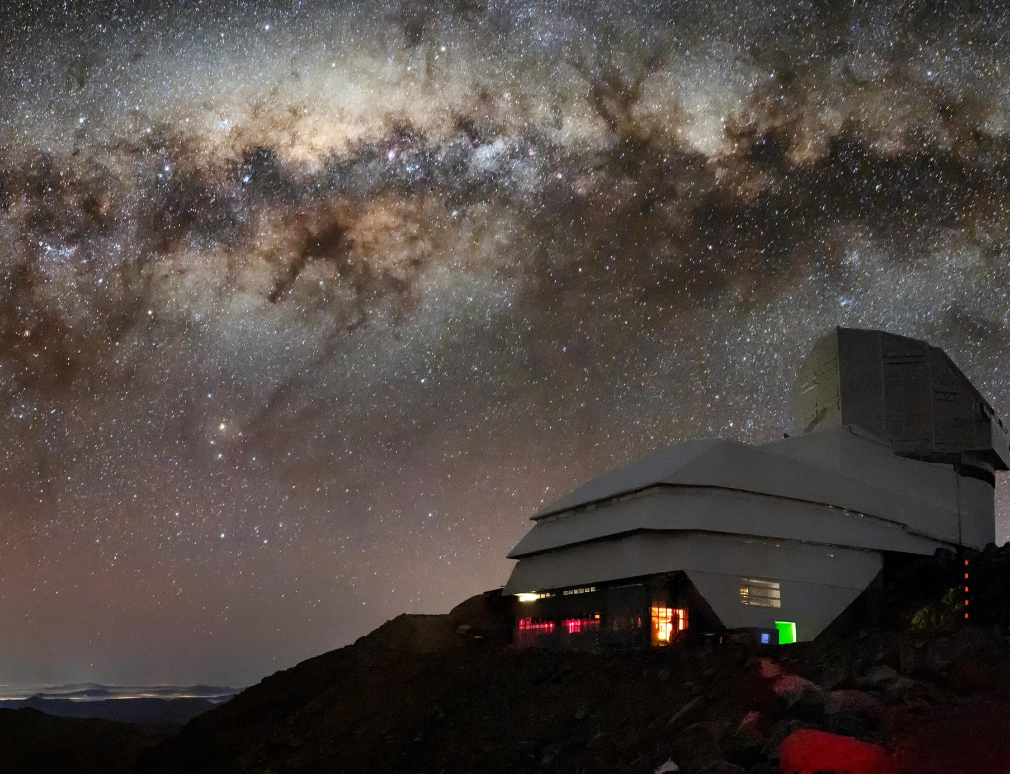
观测
图源：Vera C. Rubin 天文台
理论

Slide 3
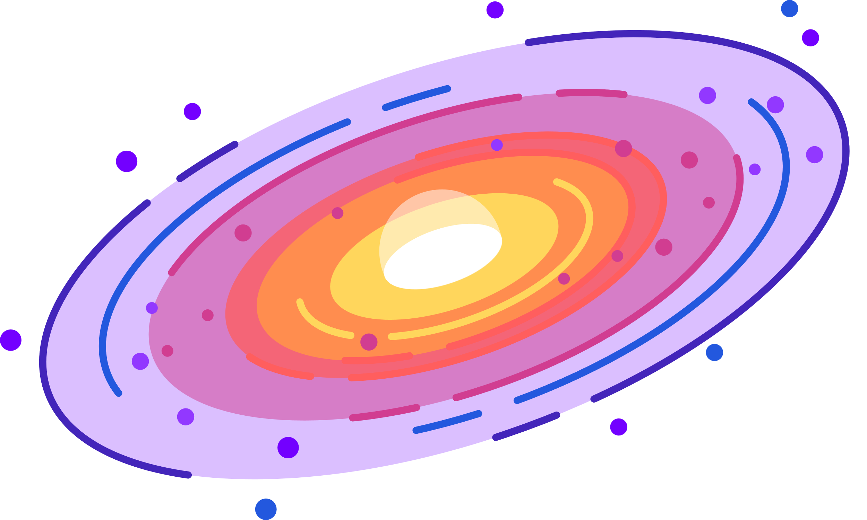

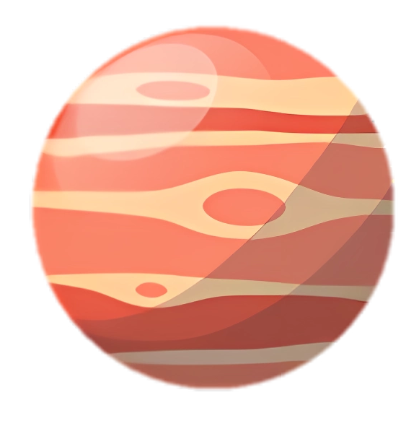

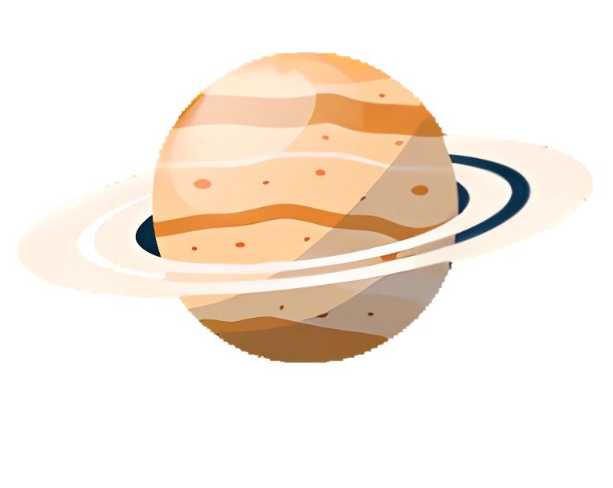
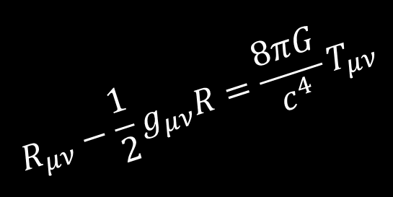
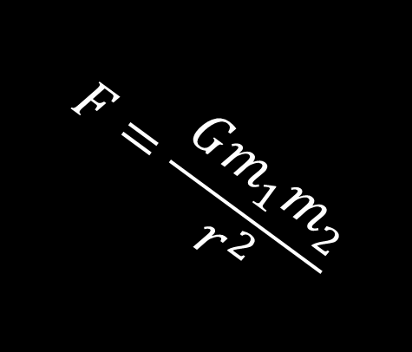
观测
理论
图源：Vera C. Rubin 天文台
$$R_{μν}−\frac{1}{2}g_{μν}R=\frac{8πG}{c^{4}}T_{μν}$$
$$F=\frac{Gm_{1}m_{2}}{r^{2}}$$

Slide 5


宇宙整体的演化规律
近似
$$3\frac{\ddot{a}}{a}=Λ−4πG(ρ+3p)$$
均匀且各向同性
$$\dot{ρ}=−3H\left(ρ+\frac{p}{c^{2}}\right)$$
(Friedmann 方程)
难以解析求解！
宇宙的大尺度结构
以及星系的形成过程

Slide 6
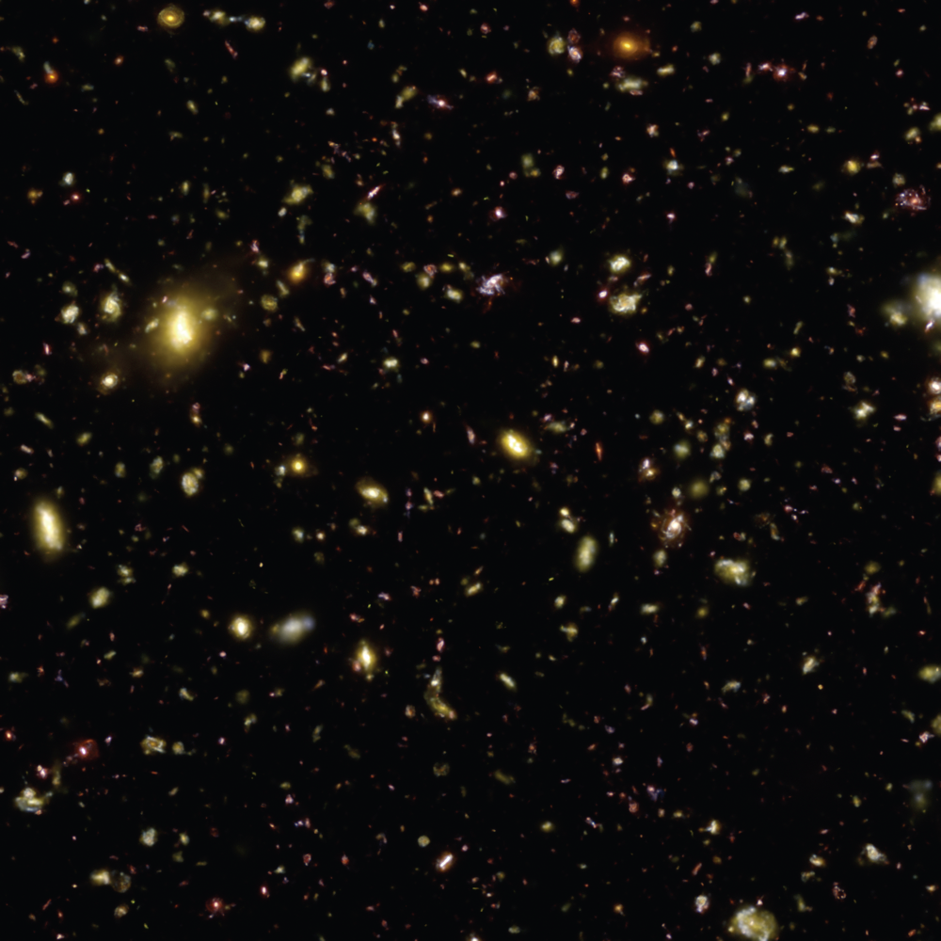
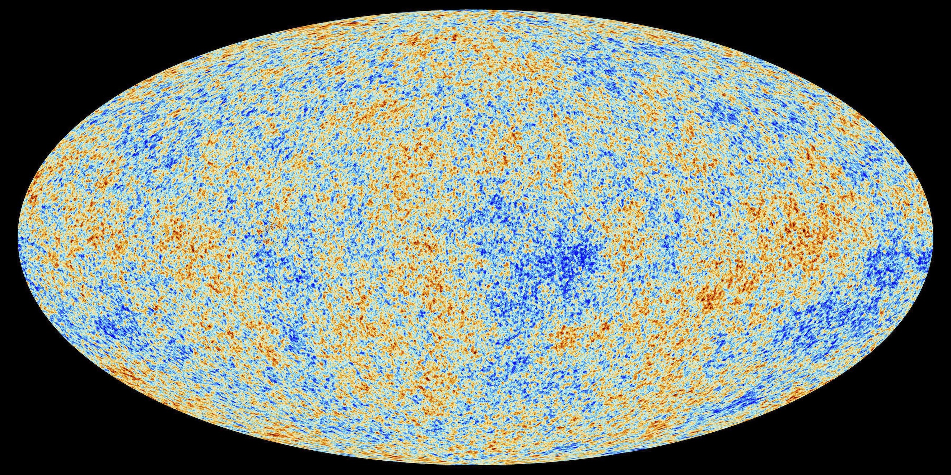
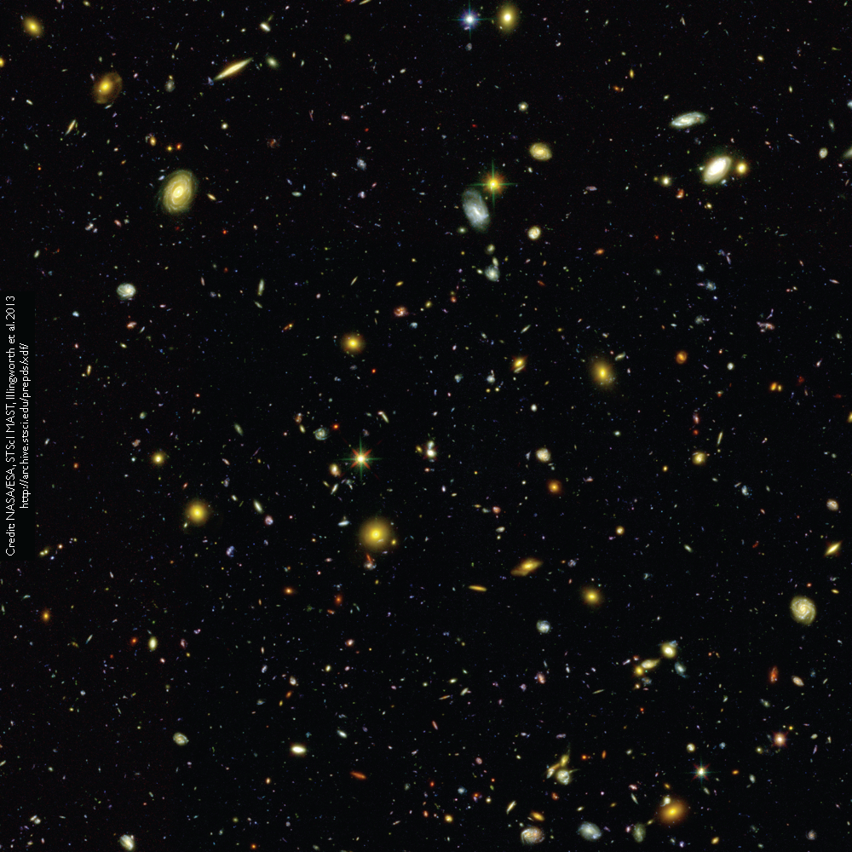



$$R_{μν}−\frac{1}{2}g_{μν}R+Λg_{μν}=\frac{8πG}{c^{4}}T_{μν}$$
$$3\frac{\ddot{a}}{a}=Λ−4πG(ρ+3p)$$
提供演化规律
晚期宇宙模拟结果
……
图源：illustris
$Λ$CDM 模型（宇宙学模型）
数值计算
提供初始条件
图源：NASA, Hubble
对比验证
宇宙微波背景辐射（早期宇宙观测数据）
图源：ESA, Planck 卫星
观测数据

Slide 7
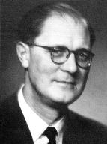
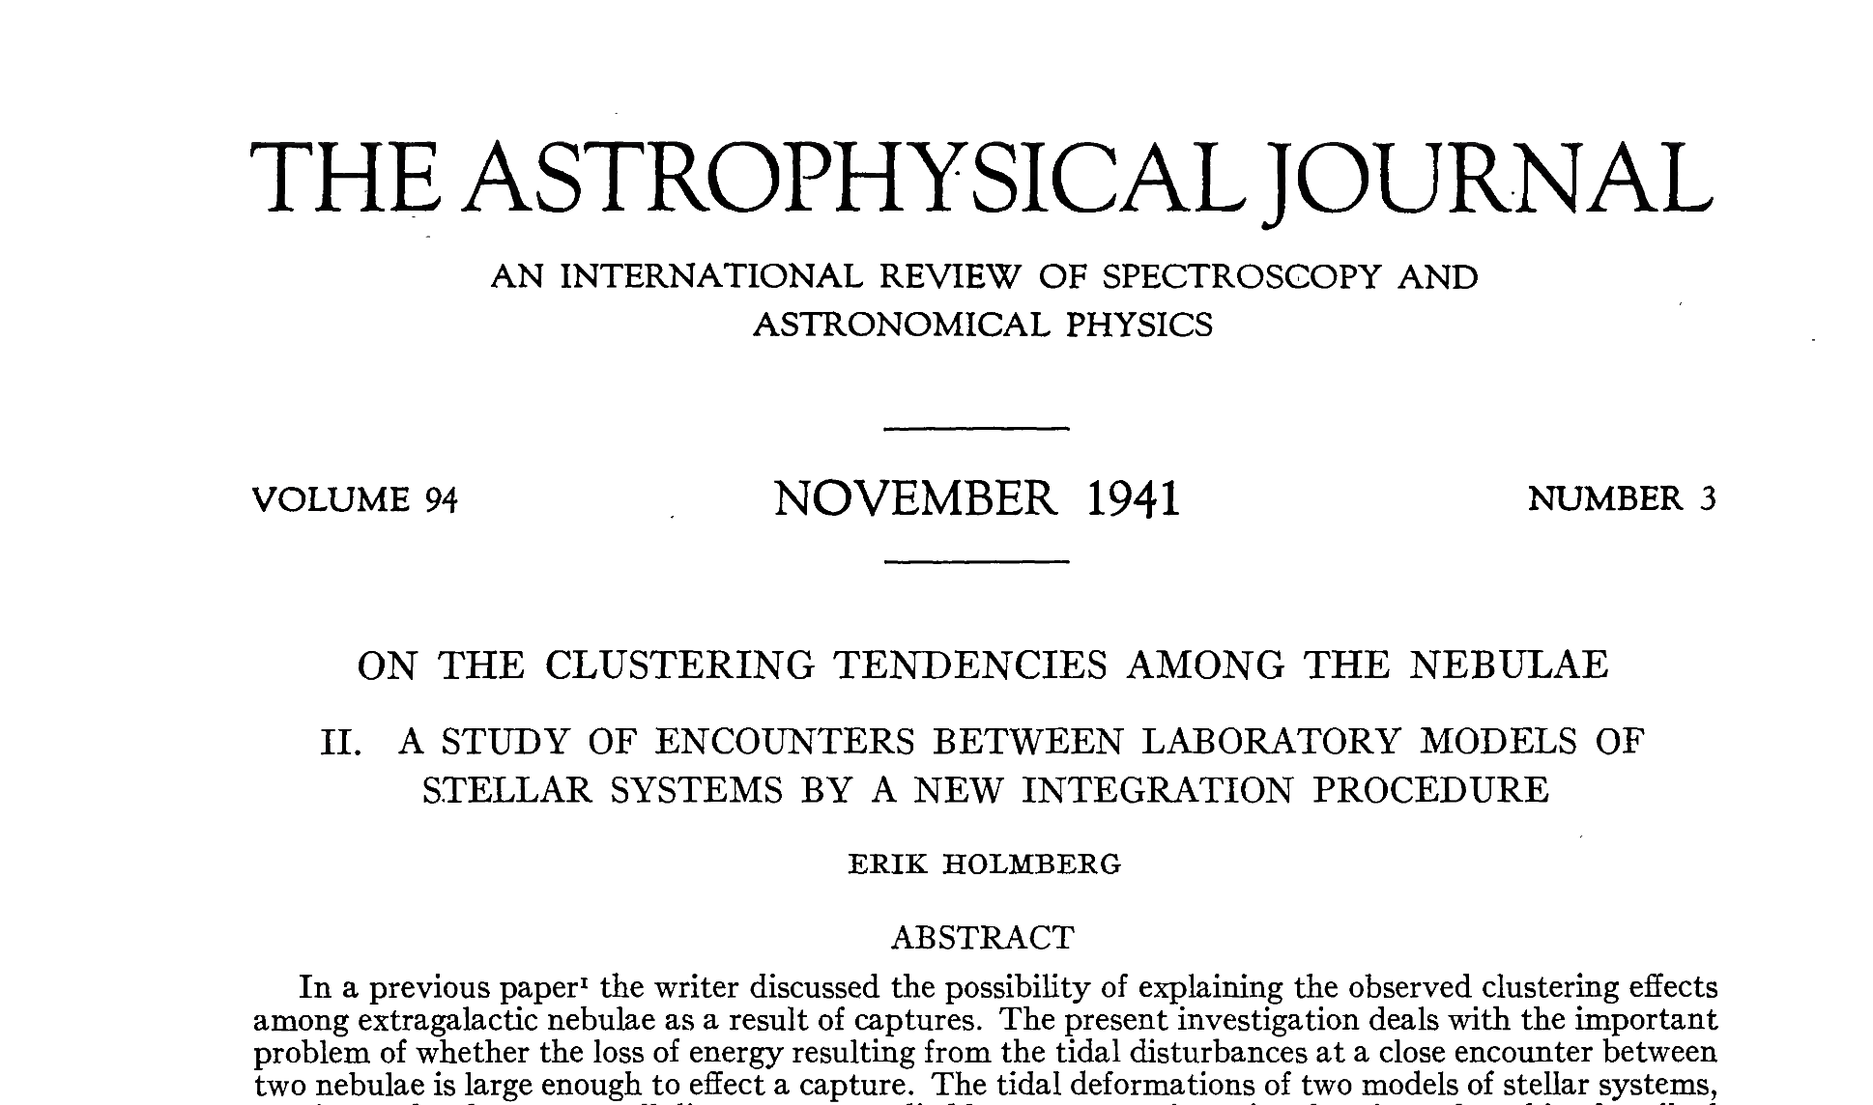
截自：HOLMBERG E. On the Clustering Tendencies among the Nebulae.[J/OL]. The Astrophysical Journal, 1940, 92: 200. DOI:10.1086/144212.
Erik Holmberg
(1908-2000)

Slide 8
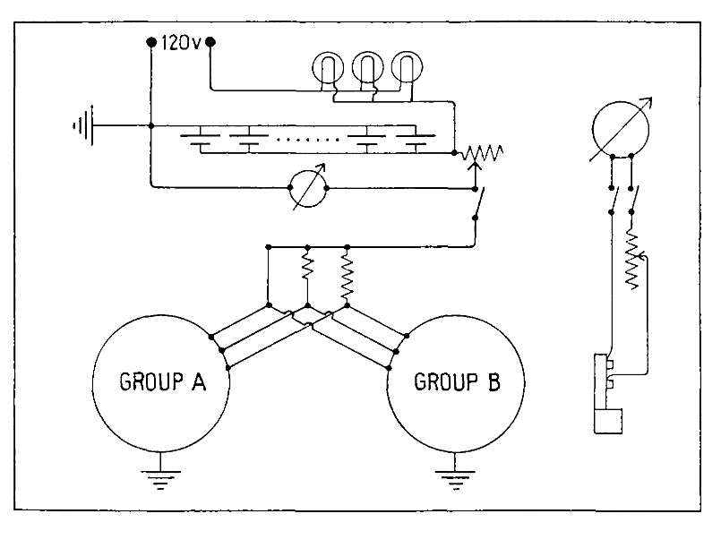
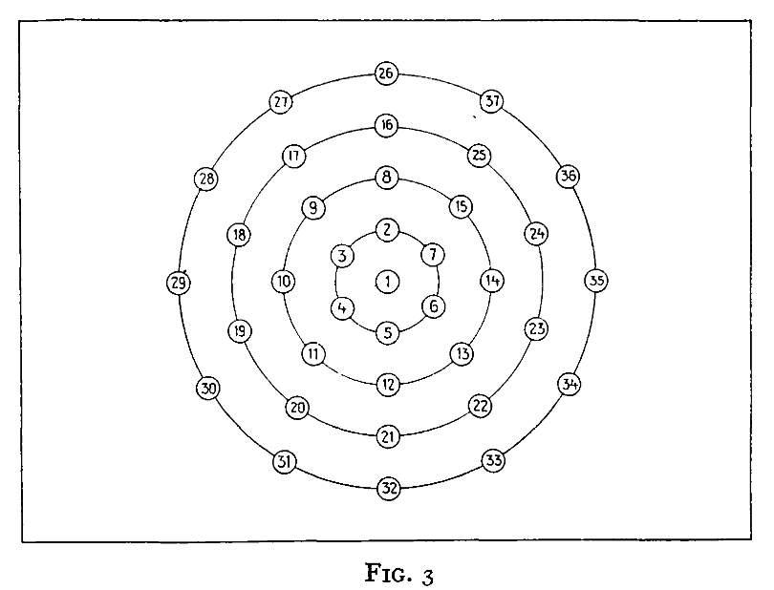
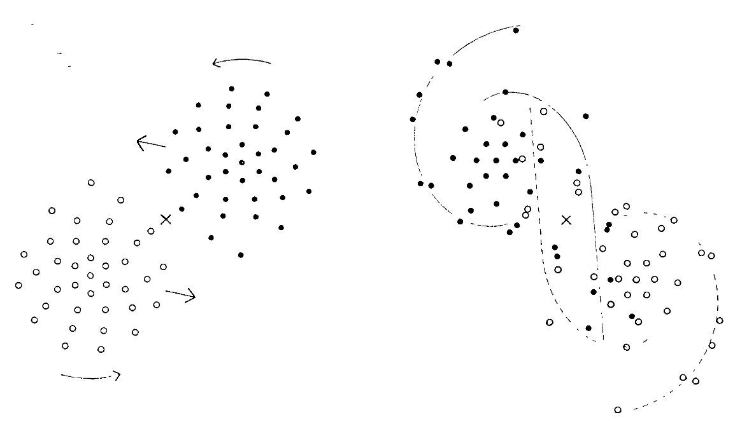
截自：HOLMBERG E. On the Clustering Tendencies among the Nebulae.[J/OL]. The Astrophysical Journal, 1940, 92: 200. DOI:10.1086/144212.
Erik Holmberg
(1908-2000)
◀ 实验装置
示意图
模拟结果示意图 ▶

Slide 9
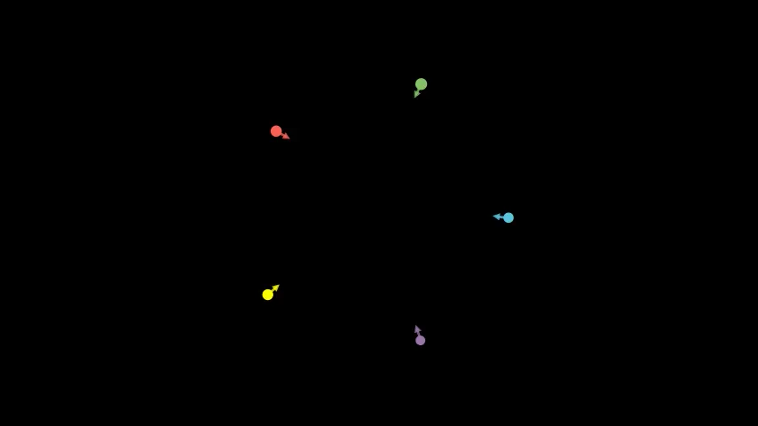

Slide 10
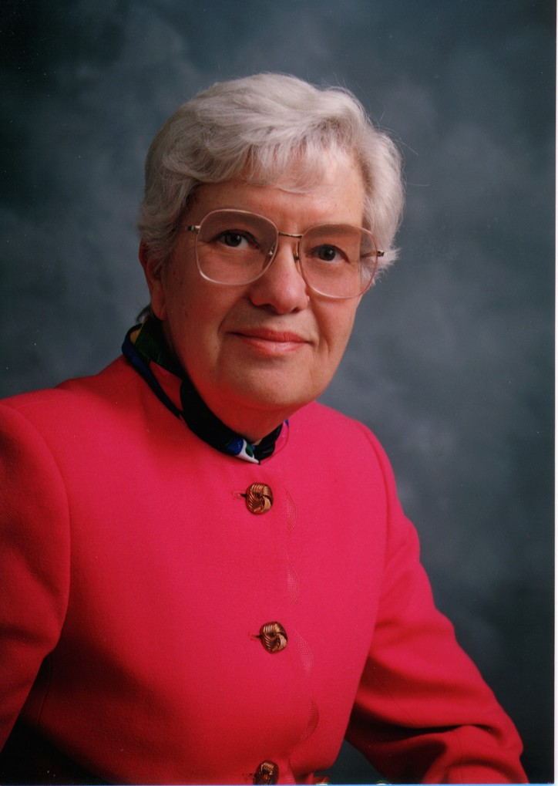
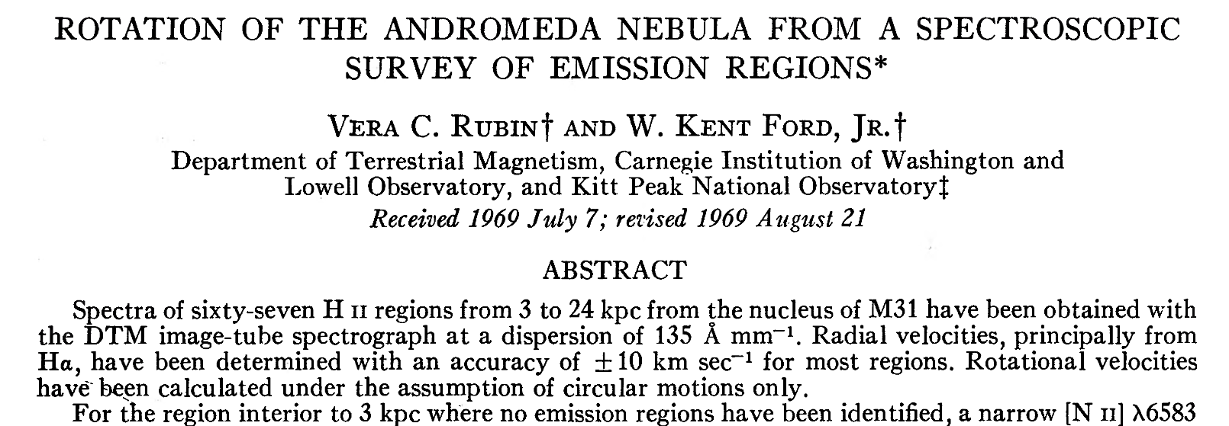
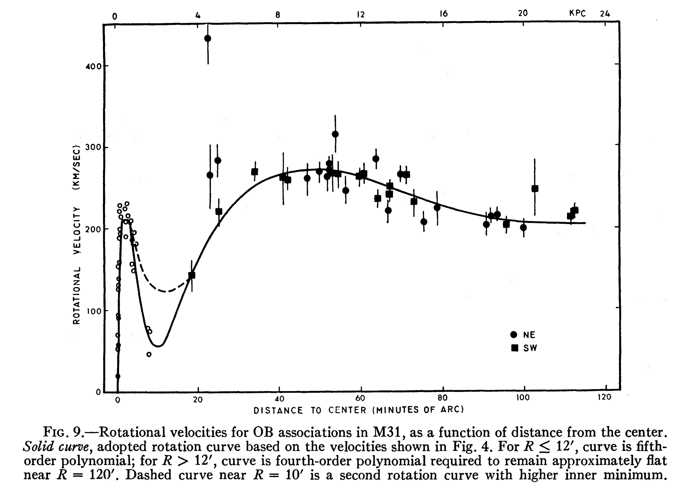
截自：RUBIN V C, FORD W K Jr. Rotation of the Andromeda Nebula from a Spectroscopic Survey of Emission Regions[J/OL].
The Astrophysical Journal, 1970, 159: 379. DOI:10.1086/150317.
Vera Rubin
(1928-2016)
◀ 观测到的恒星旋转速度随
到中心距离的变化曲线.
（注：如果星系的绝大部分质量都集中在其发光的部分（即中心的核球和星盘），那么在星系外缘的恒星，其旋转速度应类似于太阳系中的行星. 距离越远，速度越小）

Slide 11
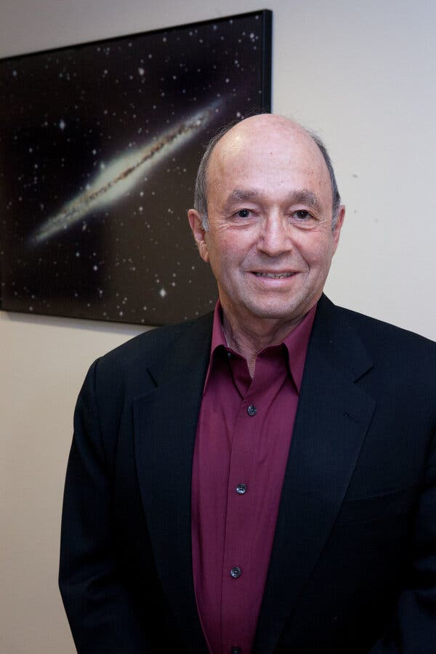
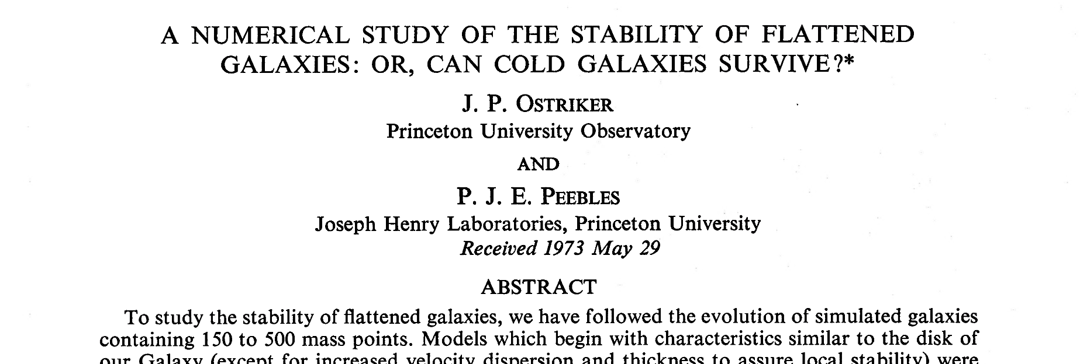
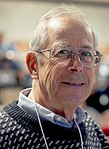
截自：OSTRIKER J P, PEEBLES P J E. A Numerical Study of the Stability of Flattened Galaxies: or, can Cold Galaxies Survive?[J/OL].
The Astrophysical Journal, 1973, 186: 467-480. DOI:10.1086/152513.
Jeremiah Paul Ostriker
(1937-2025)
Jim Peebles
(1935-)

Slide 12
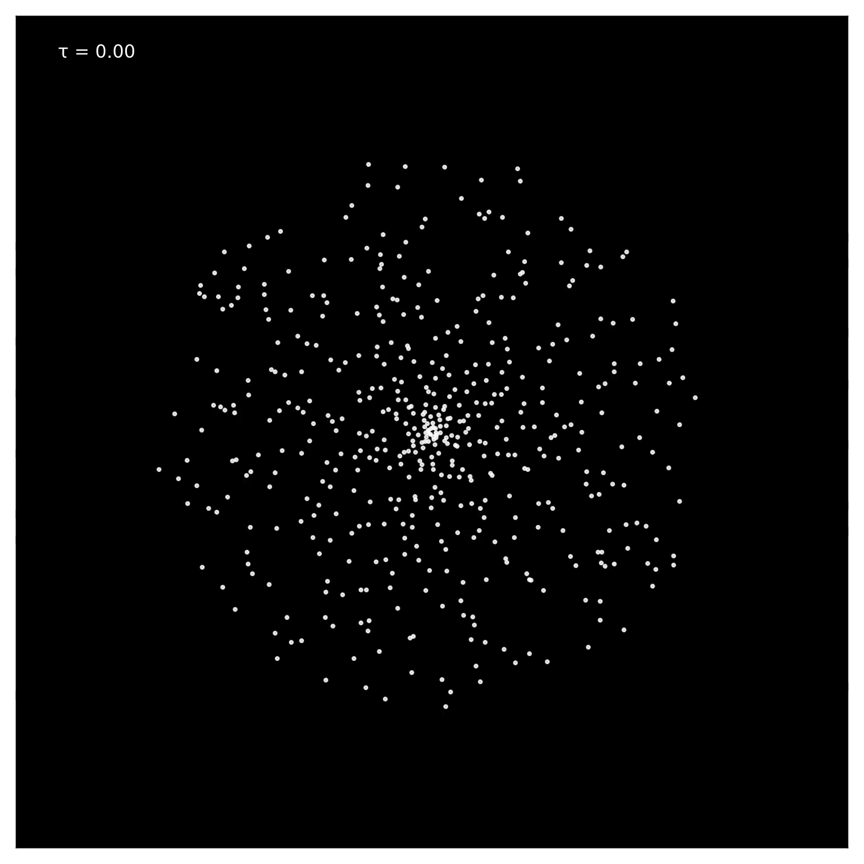
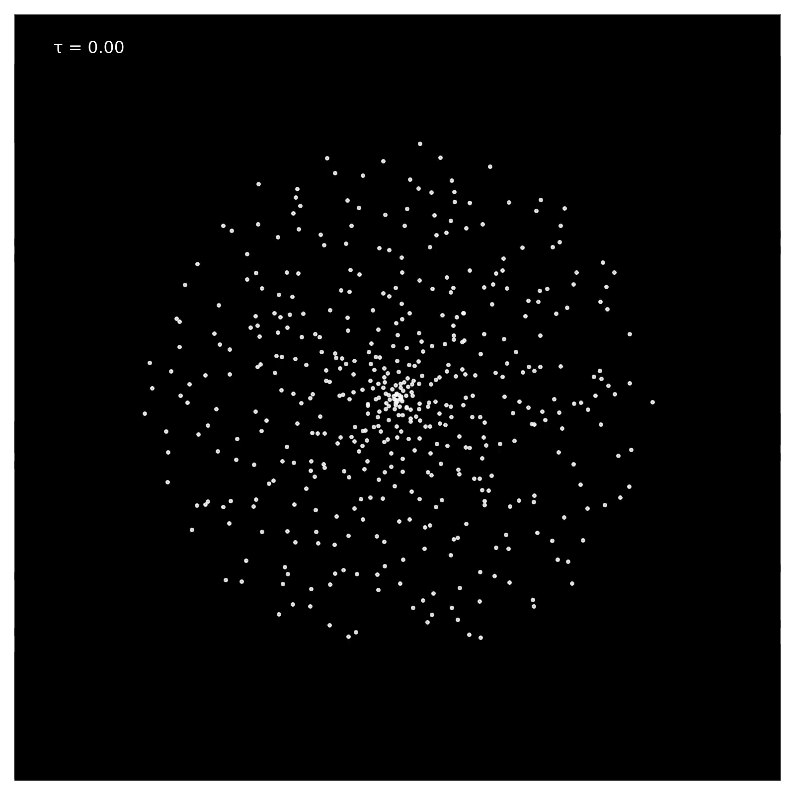

Slide 13
粒子网格法
Particle Mesh
基于树的方法

Slide 14


Slide 16
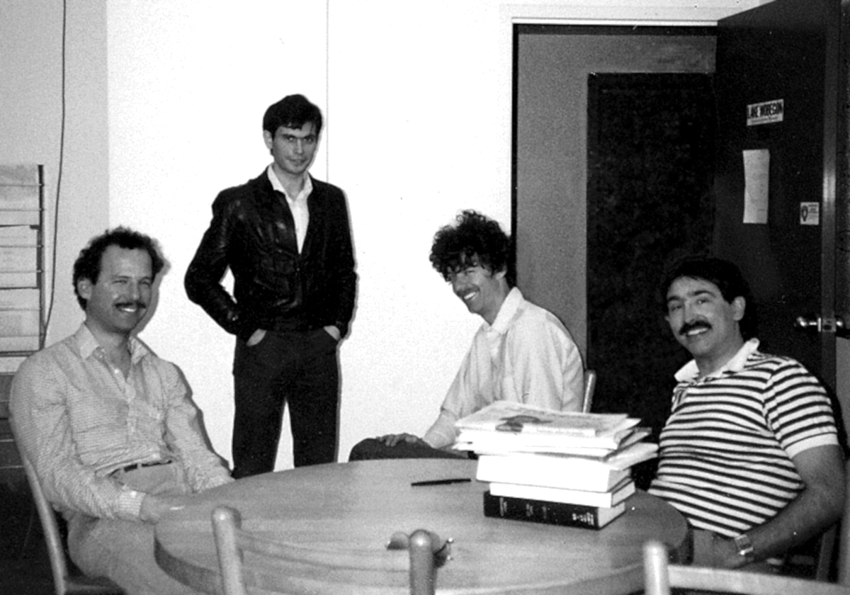
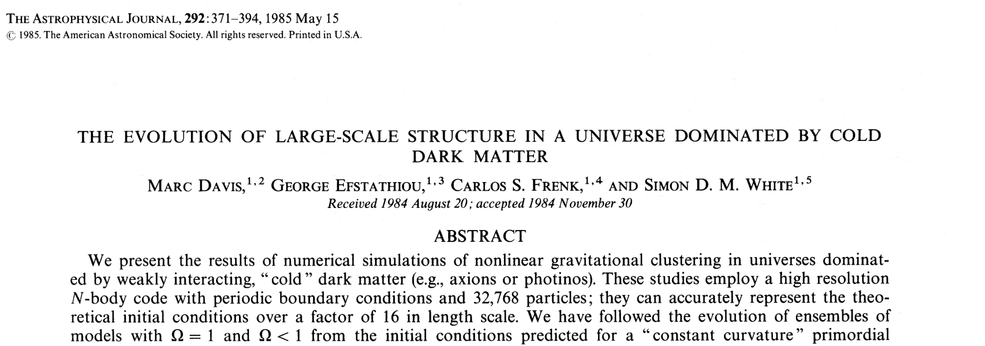
论文截自：DAVIS M, EFSTATHIOU G, FRENK C S, 等. The evolution of large-scale structure in a universe dominated by cold dark matter[J/OL].
The Astrophysical Journal, 1985, 292: 371-394. DOI:10.1086/163168.
◀从左往右：Marc Davis、George Efstathiou、
Simon White 和 Carlos Frenk
四人合照图源：THOMPSON L A. Theoretical Models of Galaxy Formation – East versus West[M/OL].
Cambridge University Press, 2020: 153-154. Figure 7.2. DOI:10.1017/9781108867504.009.

Slide 17


Slide 18


Slide 19
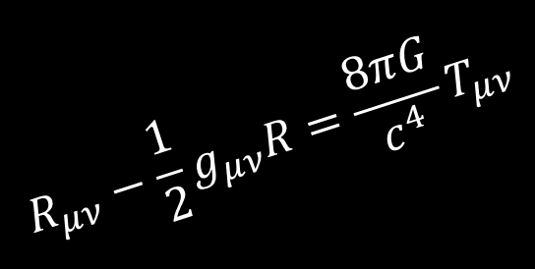

$$R_{μν}−\frac{1}{2}g_{μν}R=\frac{8πG}{c^{4}}T_{μν}$$
$$F=\frac{Gm_{1}m_{2}}{r^{2}}$$

